Slide 1

IBS
De community verbonden

Slide 2
Vandaag..
Pitchen Thomas | Pitchen Gerjan
Groep 1 | Groep 2
Groep 3 | Groep 4
Groep 5 | Groep 6
Groep 8 | Groep 7
Groep 11 | Groep 10
 | Groep 12
09:00 – start
09:05 – Pitch fase 1 (LA1)
10:15 – Start fase 2
10:45 – Werken eigen projecten
Let op! Vrijdag start de les om 10:00

Slide 3



Projectmanagement & research
IBS Thema
Projectmanagement
Research
Communicatie
Conflicten en belangen
Gedragsbeïnvloeding
Samenwerken
Begrippen
Projectfasering
Stakeholderanalyse/ Doelgroep analyse
Krachtenveldanalyse
IBS Toetsing
Kennistoets
Projectplan
Reflectiegesprek
Week 1 | Week 2 | Vakantie | Week 3 | Week 4 | Week 5 | Week 6 | Week 7 | Week 8 | Week 9 | Week 10

Slide 4
Projectmanagement
Fase 1 - initiatief: week 1, 2: opdracht verkennen, onderzoek op inhoud/thema & onderzoek naar doelgroep voor de community + LA 1 + samenwerkingsovereenkomst.
Fase 2 - uitwerken: week 3, 4 & 5: wat moet er allemaal gebeuren: actielijstjes maken en uitvoeren volgens een planningen, draaiboek maken voor de bijeenkomst = alle voorbereiding voor de uitvoering van de werving en bijeenkomst + LA 2
Fase 3 - uitvoeren: week 6, 7 & 8: uitvoeren van de werving en verder voorbereiden van de bijeenkomst in week 7
Fase 4 – evalueren/overdragen: 8 en 9: evalueren bijeenkomst en verwerken in projectbeschrijving en wensenkaart maken.

Slide 5
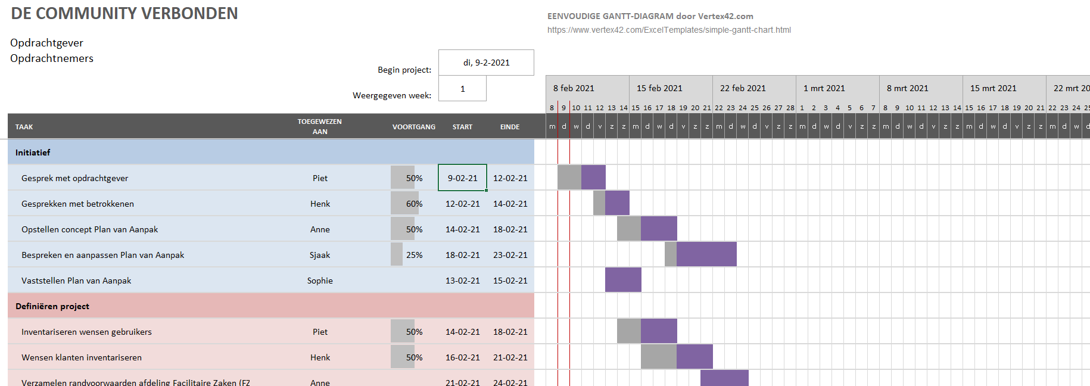
Strokenplanning

Slide 6
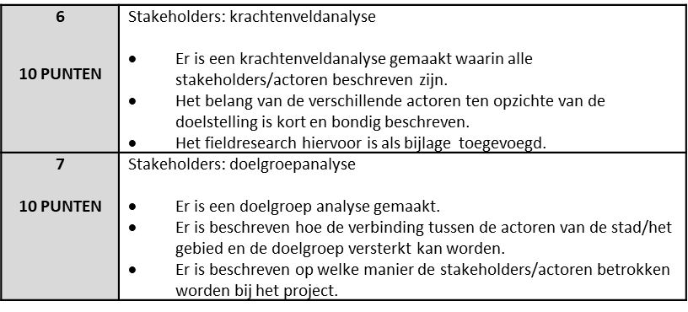
Vandaag

Slide 7
Stakeholder- en doelgroep analyse
Doelgroep
Stakeholders
Notes:
Overlappen elkaar maar er zijn duidelijk verschillen

Slide 8
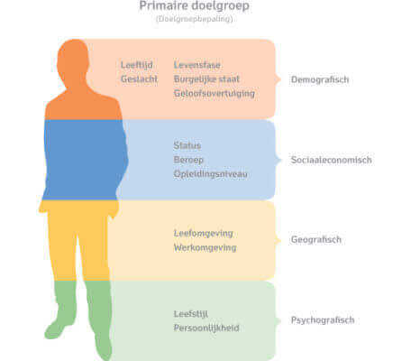
Doelgroep
Betekenis woordenboek:
Degenen die je bij een bepaalde bezigheid op het oog hebt.
De doelgroep De leden van de community
Notes:
Demografisch, geogragisch, sociaal-economisch, psychogragisch en gedrag

Slide 9
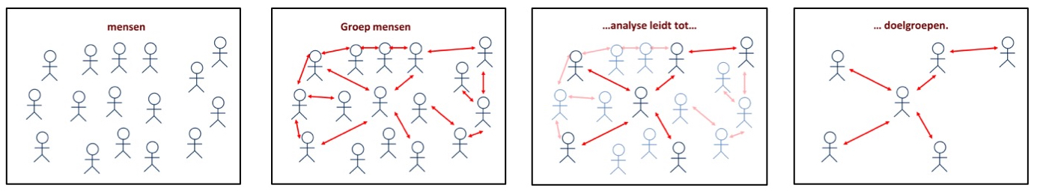
Bepalen doelgroep

Slide 10
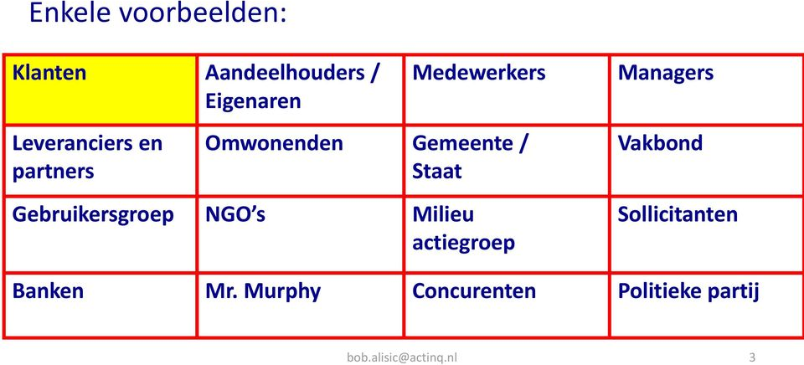
Stakeholders
Betekenis
Personen, organisaties of groepen die invloed hebben of belang hebben bij een organisatie of project (positief of negatief).
De Stakeholders alle actoren die niet in de community terecht komen maar wel een rol spelen.

Slide 11
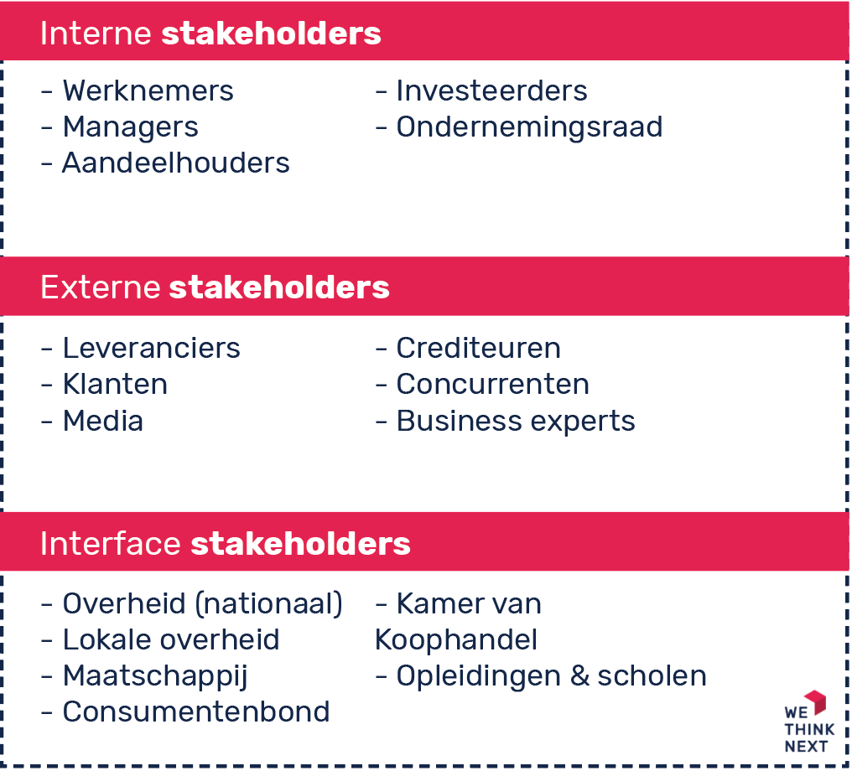
Verschillende type stakeholders en voorbeelden
Notes:
Niet bij het project betrokken maar hebben wel belang bij het project

Slide 12


Voor wie en met wie?
Stakeholders (herhaling)

Slide 13
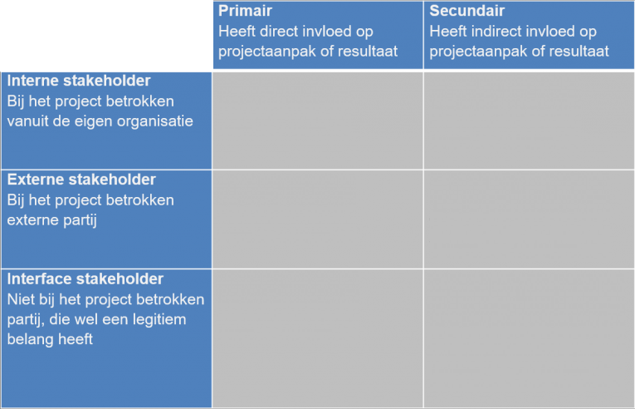
Stakeholderanalyse:

Slide 14
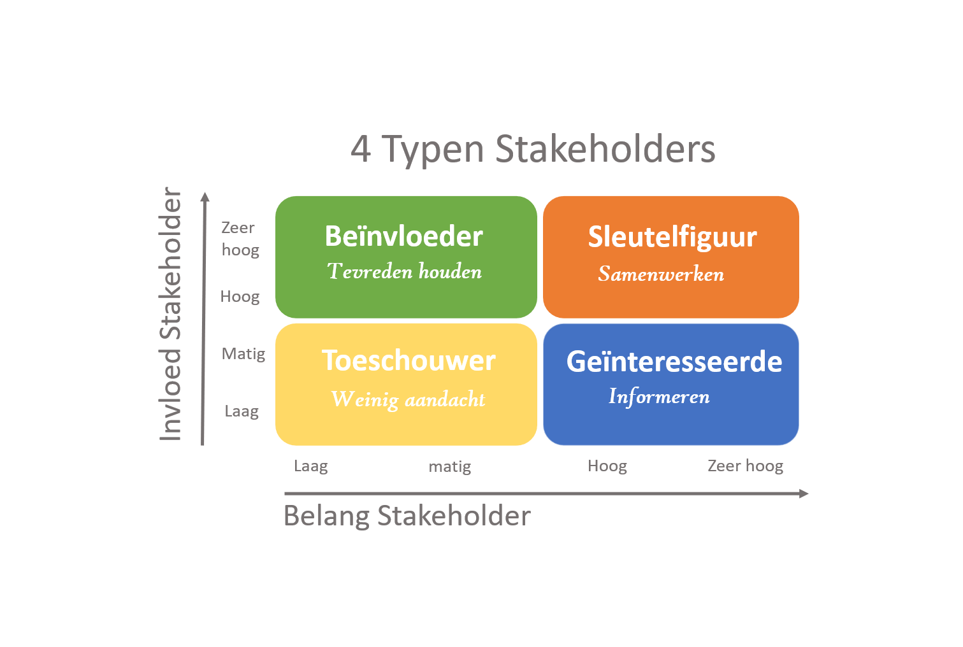
Stakeholderanalyse
Invloed tegen het belang

Slide 15
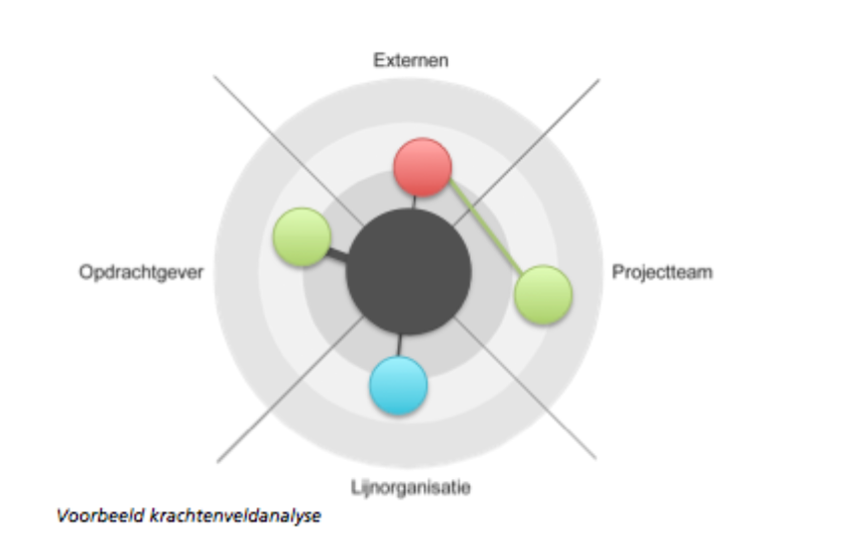
Krachtenveldanalyse

Slide 16
Stappen van een krachtenveldanalyse
Je kiest een project (opdrachtgever)
Maak een lijst van actoren, hierbij gaat het om personen
Geef iedereen een kleur
Positief = groen
Neutraal = blauw
Negatief = rood
Zal deze persoon extra inspanning doen als het project tegen zit of hoopt de persoon dat het project wordt stilgelegd.
Teken een grote cirkel en geef iedereen een plek in het krachtenveld.

Slide 17







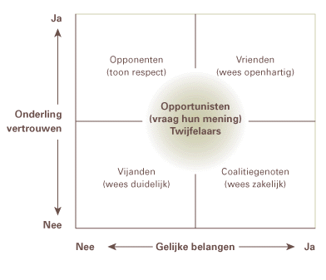
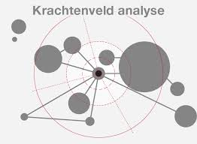
2021_DCV_2_Krachtenveld analyse
Samenwerken
Plaats je product in je portfolio en vraag om feedback.
Bekijk leerproducten van anderen in hun portfolio en geef feedback.
Verbeter je leerproduct en plaats versie 2
Deze opdracht maak je met je projectgroep
Versie 1 = 12-03-2021
Versie 2 = 26-03-2021
Leerdoel Je kunt je community-omgeving analyseren en verborgen krachten en invloeden omschrijven.
Leerproduct
Dit product bestaat uit:
Inventariseren van de stakeholders van de opdrachtgever en de community.
Beschrijving van het belang van de verschillende stakeholders ten opzichte van de doelstelling van de community.
Beschrijving op welke wijze de stakeholders worden betrokken bij de community.
Een beeld van jullie krachtenveldanalyse.
Bijeenkomsten
Les Krachtenveldanalyse in week 3
Projecturen
Bronnen
https://managementmodellensite.nl/krachtenveldanalyse/#.XFgTOlxKhPY
https://haagsebeek.nl/server/multimediaserve/7534/Hoe-maak-ik-een-krachtenveldanalyse.pdf
wikiwijs
Leerpad
Onderzoek wie de stakeholders zijn en beschrijf deze in het document.
Onderzoek de verschillende belangen van de stakeholders en beschrijf deze in het document.
Onderzoek en beschrijf het belang van de verschillende actoren in hun relatie tot de community.
Onderzoek en beschrijf op welke wijze de actoren worden betrokken bij de community.

